Slide 2


Slide 3
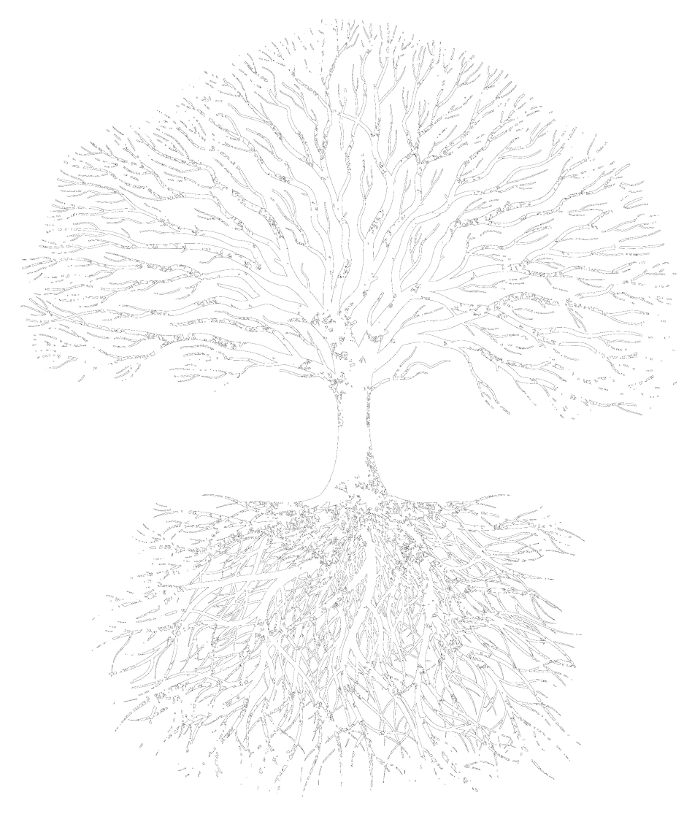
ДЕРЕВО
Что вы представляете себе, когда слышите слово «дерево»?
Кто из нас представил себе корни дерева?

Slide 4
^{1:1} Блажен, кто советам нечестивых не последовал, и на путь грешников не вступил, и среди хулителей* не сидит, ² кто Закону Господа верен, повторяет его день и ночь. ³ Он — как дерево, посаженное у воды, чьи плоды созревают в срок и чьи листья не увядают. За что ни взялся — все идет на лад!
⁴ Не таков удел нечестивых: они — мякина, гонимая ветром, ⁵ нечестивым не устоять на суде, грешным — в собрании праведных!
⁶ За путем праведных смотрит Господь а путь нечестивых — гибель.
Псалом 1
Современный перевод Российского Библейского общества

Slide 5
КОРНИ – ЭТО РАЗНИЦА МЕЖДУ ПРАВЕДНОЙ И НЕПРАВЕДНОЙ ЖИЗНЬЮ
^{1:3} Он — как дерево, посаженное у воды, чьи плоды созревают в срок и чьи листья не увядают. За что ни взялся — все идет на лад!
⁴ Не таков удел нечестивых: они — мякина, гонимая ветром.

Slide 6
НАШИ КОРНИ
Наши корни – это то, чему мы поклоняемся, тот набор жизненных принципов, в соответствии с которым мы живем, то служение, которому себя посвящаем, та община, что нас окружает.
Именно поэтому Апостол Павел, обращаясь к верующим в Колоссах, использует тот же образ корней.

Slide 7
^{2:6} Поэтому, как вы приняли Господа Иисуса Христа, так живите в Нем, ⁷ пускайте корни и растите в Нем. Пусть вера, которой вы были научены, набирает в вас силу, и не забывайте быть всегда благодарными. ⁸ Смотрите, чтобы никто не поработил вас философией и пустым обманом, основанным на человеческих традициях и на стихиях мира, а не на Христе, ⁹ потому что во Христе вся полнота Бога воплотилась и живет в телесной форме, ¹⁰ а вы обрели полноту во Христе, который стоит во главе всех правителей и властей.
Послание Колоссянам 2 глава, стихи с 6 по 10
Современный перевод Международного Библейского общества

Slide 8
ВИДИМАЯ И НЕВИДИМАЯ ЖИЗНЬ
Корни не видны глазу. Трудно разглядеть с первого взгляда убеждения человека, его веру или принципы, но именно эти вещи определяют плоды всей жизни, которые видны как раз всем.
Мы тратим большие усилия на то, чтобы привести в порядок внешние формы, постоянно забывая, что именно наши корни, то, что незримо, определяют внешние формы.

Slide 9
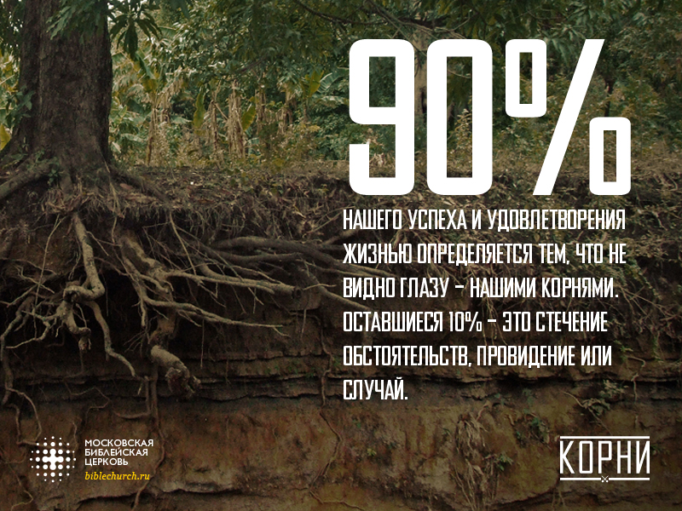

Slide 10
КОРНЕВАЯ СИСТЕМА В ЖИЗНИ
И В ОБЩИНЕ
Корни важны не только в жизни индивидуума, но и в жизни общины.
У любой церкви есть свои корни.

Slide 11
ВНУТРЕННИЕ КОРНИ ОПРЕДЕЛЯЮТ ВНЕШНИЕ ФОРМЫ
Поклонение формирует жизненные цели
Евангелие формирует жизненные ориентиры
Благовестие формирует служение
Церковь формирует общину

Slide 12
УКОРЕНЕННАЯ ЖИЗНЬ НАЧИНАЕТСЯ И ЗАКАНЧИВАЕТСЯ ПРОСЛАВЛЕНИЕМ ТВОРЦА
^{1:1} Блажен… ² кто Закону Господа верен, повторяет его день и ночь…. ⁶ За путем праведных смотрит Господь а путь нечестивых — гибель.
Псалом 1
Современный перевод Российского Библейского общества

Slide 13
ПОКЛОНЕНИЕ ФОРМИРУЕТ ЖИЗНЕННЫЕ ЦЕЛИ
ЧЕЛОВЕК: Мы не принадлежим себе, мы были созданы, чтобы поклоняться Богу.
ИДОЛЫ: Все поклоняются чему-либо, у любого есть предмет поклонения, который формирует его жизненные цели.
БОГ: Только Творец достоин нашего прославления и только поклонение Ему целиком заполняет наше сердце.

Slide 14
СОЗДАНЫ, ЧТОБЫ ПОКЛОНЯТЬСЯ
^{1:15} Он (Христос) образ невидимого Бога, первенец всего творения. ¹⁶ Через Него было сотворено все на небе и на земле, все видимое и невидимое: будь то престолы, господства, правители или власти – все было сотворено через Него и для Него.

Slide 15
МЫ БОЛЬШЕ,
ЧЕМ МОРСКИЕ СВИНКИ БОГА
Людям порой кажется, что мы являемся своего рода «домашними животными Бога», что Господь призван нас кормить, баловать, убирать за нами и гладить.
Мы были созданы «для Него», в нашем сердце живет готовность и потребность поклоняться Ему.
Но из-за нашего упорства и своеволия эту потребность мы так часто направляем на то, чтобы поклоняться «творению», а не «Творцу».

Slide 16
ЭВОЛЮЦИЯ ПОКЛОНЕНИЯ
Спросите у среднестатистического москвича, чему он поклоняется, и скорей всего, ответом вам будет молчание и непонимающий взгляд.
Подавляющее большинство горожан в нашем мегаполисе связывает слово «поклонение» исключительно с религиозными культами.
Мы эволюционировали и потому уже не связываем успех в той или иной сфере жизнедеятельности с древним идолом, требующим жертвоприношений.
То, что раньше называлось «богом», сегодня мы величаем «целями».

Slide 17
ОБЪЕКТЫ ПОКЛОНЕНИЯ
Нам нет смысла поклоняться:
Гестии, чтобы сделать семью наивысшим приоритетом в нашей жизни.
Афине, чтобы ценить знания и мудрость превыше всего в жизни.
Фортуне, чтобы дорожить удачей.
Гермесу, чтобы искать успех в бизнесе.

Slide 18
ПРЕДМЕТЫ ПОКЛОНЕНИЯ
Мы все еще приносим жертвы. Например:
  Личную жизнь на алтаре науки.
  Семейный отдых на алтаре продвижения по службе или успеха в делах.
  Взаимоотношения с мужем, ради благополучия детей.
Мы сохранили предмет поклонения (чему мы служим), избавившись от объекта поклонения (какому идолу мы поклоняемся).
Чему мы поклоняемся сегодня?

Slide 19
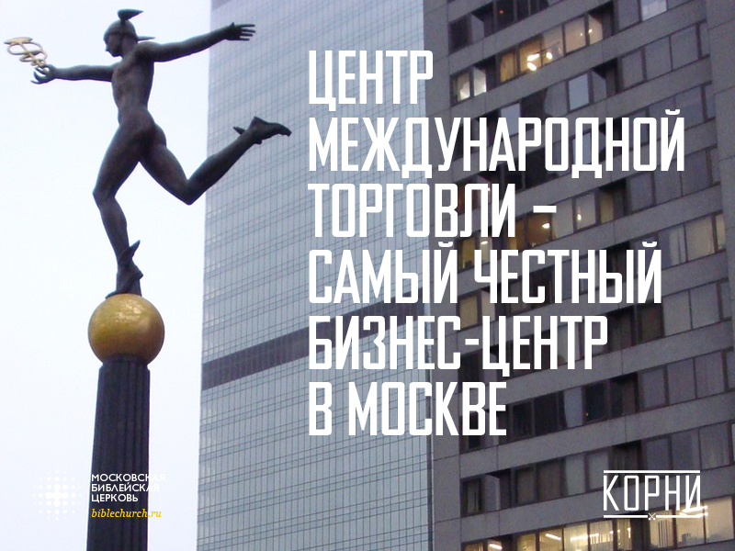

Slide 20
ГОРОД МНОЖЕСТВА БОГОВ
^{17:22}И Павел, встав посреди Aреопага, сказал: «Aфиняне! Я по всему вижу, что вы очень религиозны. ²³Я ходил вокруг и внимательно осматривал ваши святыни. На одном из жертвенников было написано: «Неизвестному богу». Об этом неизвестном Боге, которого вы почитаете, даже не зная, кто Он такой, я и хочу вам рассказать. ²⁴Бог, сотворивший мир и все, что в нем, является Господом неба и земли. Он не живет в храмах, построенных руками людей, ²⁵и не нуждается в том, чтобы люди служили Ему своими руками, как будто Ему что-то нужно, ведь Он сам дает всем людям жизнь, дыхание и все.

Slide 21
ТОЛЬКО БОГ ДОСТОИН ПОКЛОНЕНИЯ
Поклоняясь, я воздаю Богу славу и честь за все, Кем Он является, всем, что есть у меня. Именно поэтому, прежде чем перейти к покаянию и поклонению, Павел описывает Бога.
Бог настолько велик, что:
  Каждый из нас ощущает Бога (17:22, 23)
  Господь сотворил мир и все в нем (17:24а)
  Творца не вмещают храмы (17:24б)
  Вседержитель ни в чем не нуждается (17:25а)
  Наоборот, Он поддерживает жизнь во всем (17:25)

Slide 22
^{17:26}От одного человека Он произвел все человечество, чтобы люди заселили всю землю, на которой Он определил для всех время и место обитания, ²⁷и чтобы они искали Бога, могли ощутить Его и найти Его, хотя Он и не далек от каждого из нас. ²⁸В Нем мы живем, движемся и существуем, как об этом говорили и некоторые из ваших поэтов: «Ведь мы – Его род». ²⁹И если мы от Него произошли, то мы не должны представлять Божество в виде золотого, серебряного или каменного истукана, или в виде какого-либо образа, сделанного по замыслу и умением человека. ³⁰Итак, оставляя в стороне времена невежества, Бог повелевает сейчас всем людям повсюду покаяться.
Деяния 17:22-30
Современный перевод Международного Библейского общества

Slide 23
ПОКЛОНЕНИЕ БОГУ, А НЕ ИДОЛАМ
В заключительных стихах этого отрывка на основании понимания, Кто такой Бог, и того, что люди зависят от Него, Павел делает два вывода:
Нам не стоит поклоняться идолам, они не в силах вместить Бога и
Нам следует покаяться, чтобы прославлять Творца.
Покаяние это нужно не только неверующим, но и тем, кто уже давно следует за Богом, потому что так легко упустить, что мы начали поклоняться идолам.

Slide 24
КАКУЮ НОВОСТЬ ВЫ ЛЕГЧЕ ПЕРЕНЕСЕТЕ?
Что никогда не выйдете замуж?
Что у вас не будет детей?
Что не сможете найти достойную работу?
Что у вас пропали все сбережения?
Или что нет Бога.

Slide 25
ПОКЛОНЕНИЕ НАЧИНАЕТСЯ С ПОКАЯНИЯ
^{«17:30} Итак, оставляя в стороне времена невежества, Бог повелевает сейчас всем людям повсюду покаяться».
Если вы еще не примирились с Господом, вы можете сделать это сейчас.
^{«17:27} и чтобы они искали Бога, могли ощутить Его и найти Его, хотя Он и не далек от каждого из нас».

Slide 26
ЧТО ЗНАЧИТ ПОКЛОНЯТЬСЯ?
ЧТО ДАЕТ ПОКЛОНЕНИЕ?
Поклоняться значит искать того, что приносит радость Творцу, стремиться угодить Ему.
Творец радуется, когда Его творение реализует свой потенциал.
Господь любит благодарность.
Я радуюсь, когда приношу радость Творцу.
Нет большего счастья, чем осознавать, что я выполняю свое призвание.
«Спасибо» защищает от гордыни.

Slide 27
ПОКЛОНЕНИЕ ФОРМИРУЕТ ЖИЗНЕННЫЕ ЦЕЛИ
ЧЕЛОВЕК: Мы не принадлежим себе, мы были созданы, чтобы поклоняться Богу.
ИДОЛЫ: Все поклоняются чему-либо, у любого есть предмет поклонения, который формирует его жизненные цели.
БОГ: Только Творец достоин нашего прославления, и только поклонение Ему целиком заполняет наше сердце.

Slide 28
В СЛЕДУЮЩИЙ РАЗ: ЕВАНГЕЛИЕ ФОРМИРУЕТ ЖИЗНЕННЫЕ ОРИЕНТИРЫ.
Все люди делятся на две категории:
Те, кто читают инструкцию перед тем, как что-то делать.
Те, кто читает инструкцию, когда запутались в том, что они делают.
Священное Писание – это не просто книга, но инструкция по эксплуатации жизни.

Slide 29
ПРИМЕНЕНИЕ: СДЕЛАЙТЕ ПОКЛОНЕНИЕ ТВОРЦУ ЧАСТЬЮ ВАШЕГО ЕЖЕДНЕВНОГО РАСПИСАНИЯ.
Покайтесь и примиритесь с Богом.
Приучите себя начинать каждый день с молитвы, а каждую молитву с прославления Бога перед тем, как перейти к благодарности и уже только после этого к просьбам.

Slide 30


Slide 31
КАРТОЧКИ ОТЗЫВОВ
Если вы еще не сделали этого, пожалуйста заполните сейчас карточки отзывов, отметив ваше решение, оставив контактную информацию или поделившись молитвенными просьбами с общиной.
Опустите карточки в суму во время сбора пожертвований.

Slide 32
СБОР ПОЖЕРТВОВАНИЙ
Если вы пришли в нашу церковь в первый раз, пожалуйста пропустите просто суму во время сбора пожертвований, передав ее следующему человеку.

Slide 33
ПОКЛОНЯЯСЬ ХРИСТУ
Отдавая Господу лишь часть наших финансов, мы прославляем Творца и разрываем оковы материализма.
Вокруг нас еще много свободных мест, в наших жизнях еще много людей, которым очень важно услышать о любви и милости Христа. Именно поэтому мы и собираем пожертвования.

